Slide 1
Формирование финансовой грамотности школьников на уроках литературы
Солдатова Ольга Андреевна, учитель русского языка и литературы МБОУ СОШ №1

Slide 2
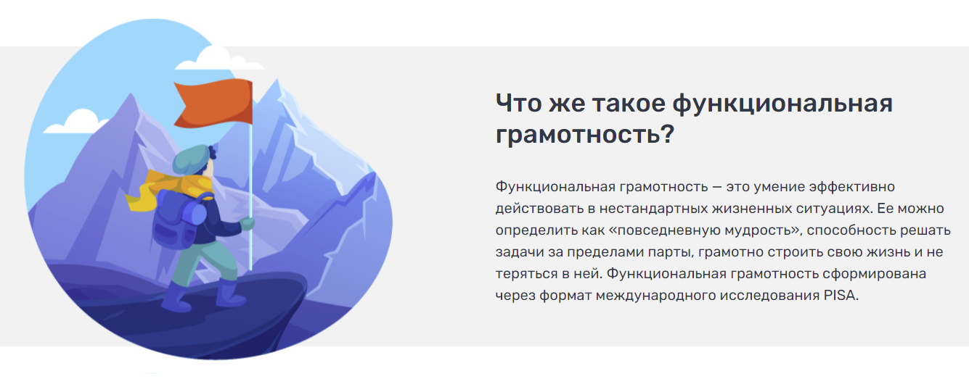

Slide 4
Читательская грамотность − способность человека понимать, использовать, оценивать тексты, размышлять о них и заниматься чтением для того, чтобы достигать своих целей, расширять свои знания и возможности, участвовать в социальной жизни.

Slide 5
Финансовая грамотность −
способность личности принимать разумные, целесообразные решения, связанные с финансами, в различных ситуациях собственной жизнедеятельности.

Slide 6
В какой сказке говорится о нелегком пути хлебобулочного изделия до потребителя?

Slide 7
«Колобок»

Slide 8
В какой сказке описывается эффективность коллективного труда?

Slide 9
«Репка»

Slide 10
Какое сказочное животное умело изготавливать золотые монеты простым ударом копыта?

Slide 11
Золотая антилопа

Slide 12
В какой сказке простая труженица домашнего подворья создает изделие из драгоценного метала и что это за металл?

Slide 13
«Курочка Ряба», золото

Slide 14
Герой какой сказки с помощью рекламы помог простому крестьянину занять высокий статус в обществе?

Slide 15
Кот в сапогах

Slide 16
Художественные произведения, направленные на формирование финансовой грамотности школьников

Slide 17
Роман «Дубровский» А.С. Пушкина
Работаем с эпизодом:
Дубровский получил из города приглашение доставить немедленно надлежащие объяснения насчет его владения сельцом Кистеневкою.
Андрей Гаврилович, изумленный неожиданным запросом, в тот же день написал в ответ довольно грубое отношение, в коем объявлял он, что сельцо Кистеневка досталось ему по смерти покойного его родителя, что он владеет им по праву наследства, что Троекурову до него дела никакого нет и что всякое постороннее притязание на сию его собственность есть ябеда и мошенничество.
Письмо сие произвело весьма приятное впечатление в душе заседателя Шабашкина. Он увидел, во-первых, что Дубровский мало знает толку в делах, во-вторых, что человека столь горячего и неосмотрительного нетрудно будет поставить в самое невыгодное положение.
Помещик Троекуров, поссорившись с Андреем Гавриловичем Дубровским (отцом главного героя), решил отсудить у него имение Кистенёвку. Отец Троекурова когда-то продал имение отцу Андрея Гавриловича. Тот оформил купчую, выплатил продавцу всю сумму и вступил в собственность.
Но купчая и доверенность сгорели при пожаре, а о том, чтобы взять выписку из записей крепостных дел, Андрей Гаврилович даже не подумал. Также он проигнорировал первый судебный запрос и долго не предпринимал никаких попыток доказать, что он законный хозяин Кистенёвки. Однако без документов получалось, что Дубровские не покупали имение, и оно по-прежнему в собственности у Троекурова. И в результате суд встал на сторону истца.

Slide 18
Роман «Дубровский» А.С. Пушкина
Составляем словарь финансовых документов:
Купчая - это документ, который в своё время подтверждал переход собственности, земельного участка, от одного субъекта другому и подтверждал его право владения. Такая купчая предполагает временную передачу имущества в виде залога для получения кредита, после погашения которого, временно переданное имущество возвращается обратно хозяину. Что такое купчая? По сей день это является документом для перехода недвижимости от одного лица к другому (купля-продажа в современном языке), на что юридическую силу входит после подписания всех документов у нотариуса.
Право наследования — это установленная Конституцией и ГК возможность гражданина передать свои вещи по своему желанию. Согласно этой статье право наследования является неотъемлемым правом гражданина. Право наследования — это наделенная Гражданским законодательством возможность лица быть участником наследственных отношений и совершить действия по передаче своего имущества по наследству либо принять имущественные права от наследодателя.
Собственность — принадлежность материальных и духовных ценностей определенным лицам, юридическое право на такую принадлежность и экономические отношения между людьми по поводу принадлежности, раздела, передела объектов собственности.
Обсуждаем, зачем нужны такие документы.

Slide 19
Рассказ «Уроки французского» В.Г. Распутина
Работаем с эпизодом:
«Все же раза два она подкладывала мне в письмо по пятерке – на молоко. На теперешние, это пятьдесят копеек, не разживешься, но все равно деньги, на них на базаре можно было купить пять пол-литровых баночек молока, по рублю за баночку…»

Slide 20
Рассказ «Уроки французского» В.Г. Распутина
Кейс-задание: Помоги главному герою распределить деньги на неделю.
Бюджет – схема доходов и расходов определенного объекта (одного человека, семьи, организации), устанавливаемая на определенный период времени ими.
Проводим беседу о том, как можно сэкономить.

Slide 21
Поэма «Мёртвые души» Н.В. Гоголя
Читаем текст (глава 6, где знакомимся с помещиком Плюшкиным).
Обсуждаем:
1. Можно ли назвать Плюшкина экономным хозяином?
2. Как отразилась скупость на его характере?
3. Какие чувства вы испытали, познакомившись с этим героем?
4. Чем отличается экономный человек от жадного?
5. На чем можно сэкономить?
6. А на чём нельзя экономить?
7. Какие дополнительные источники дохода может найти семья?

Slide 22
Поэма «Мёртвые души» Н.В. Гоголя
Рассмотрим следующую финансовую операцию:
Чичикову нужен стартовый капитал, и основа его бизнес-плана — получение кредита под фиктивный залог умерших крепостных крестьян. Эту инновационную идею (как основу для сюжета) подарил Н.В. Гоголю А.С. Пушкин. Сведения о крестьянах находились в ревизских сказках — переписях населения. В промежутках между переписями умершие по документам считались живыми, а банки работали с документами. Поэтому скупка мёртвых душ — процесс формирования залоговой массы. Правда, в залог можно было отдавать крестьян с землей, а земли у Чичикова не было. Но в то время для освоения Херсонской и Таврической губерний земли помещикам предоставлялись бесплатно, поэтому Чичиков покупает крестьян «на вывод», с переселением.
Для банка он предоставил бы свидетельства о собственности на землю, должным образом зарегистрированные купчие крепости (договоры о покупке крестьян), судебные решения о переселении крестьян. При необходимости он был готов предоставлять дополнительные справки о крестьянах от капитана-исправника (несомненно, за взятки). Кредит Чичиков собирался брать в Опекунском совете Воспитательного дома — небанковском финансовом институте, осуществлявшем, в том числе, ломбардное кредитование.

Slide 23
Поэма «Мёртвые души» Н.В. Гоголя
Решение финансовой задачи:
Цена ревизской души — до 500 руб., залоговая стоимость — 200 руб. Издержки Чичикова нельзя точно оценить — нет данных о структуре покупки. У Коробочки он купил 18 душ всего за 15 руб., у Плюшкина — 198 душ по 32 коп. за штуку. Манилов души подарил, но цифра не приведена, нет данных и по Собакевичу, известна лишь цена – 2,5 руб. за душу. Разумно считать, что у них куплено по 100 душ (нет данных о различиях в смертности в двух поместьях) — это дает 416 душ (из текста известно, что всего душ было более 400).
Тогда средняя цена — 70 коп. за душу при залоговой стоимости в 200 руб. Блестящий результат, высокая прибыль.
В финале птица-тройка несётся по российской равнине, увозя Чичикова с комплектом документов. Он едет в банк за кредитом в 80 тыс. руб. на стандартных для того времени условиях — 6% годовых на 24 года.

Slide 24
По этой ссылке на гугл-форму Вы сможете получить сертификат участника форума
https://docs.google.com/forms/d/1VXyCdSJe_bkIYapgWruNvda-yqf_9Be20jGfnqxqfF0/edit

